Slide 1


Slide 2
Piano Strategico Culturale Cos’è
Non è un piano della cultura, ma è un piano attraverso la cultura; non è un cultural plan, ma culturally planning. La cultura non è oggetto, bensì strumento trasversale per lo sviluppo di territori e comunità
Rafforza la logica dell’intersettorialità: incontro con altri mondi, in particolare con le categorie produttive, che hanno per loro stessa natura una spinta verso il futuro
Educa ai «pensieri lunghi»: utilizzare un’ottica di pianificazione a medio-lungo periodo e non di sola progettazione (breve periodo)
Orienta verso una visione integrata, allontanandosi da una logica top down verso un approccio bottom up: ascoltare e coinvolgere, anche attraverso la co-progettazione o la co-creazione i soggetti del territorio
In una fase di contrazione delle risorse disponibili, è necessario ottimizzare il loro utilizzo: fare sistema nella pianificazione, anche in considerazione di una spinta «individualista» e competitiva che spesso caratterizza il settore culturale

Slide 3
Piano Strategico Culturale Gli obiettivi
Creare una condivisione di intenti, interistituzionale, ma anche aperta agli altri stakeholder del territorio
Definire le priorità su cui far convergere investimenti ed azioni
Rendere la cultura un elemento trasversale, in grado di contribuire sensibilmente al miglioramento della qualità della vita e allo sviluppo del territorio
Assicurare una visibilità maggiore e un aumento dell’attrattività del territorio
Rafforzare, attraverso la cultura, il dialogo tra i diversi mondi che vivono il territorio
Dare nuova linfa agli operatori della cultura, sia in termini di visione prospettica che di risorse
Potenziare la funzione educativa svolta dalle organizzazioni culturali
Ampliare e diversificare i pubblici che vivono (fruiscono) la cultura del territorio
Innovare processi, riformulando il patrimonio di conoscenze in una logica di rete

Slide 4
Piano Strategico Culturale Le leve
Intergenerazionalita’
Riconnettere i giovani ai loro territori fisici perché la dimensione digitale li ha allontanati
Unire le comunità, far lavorare assieme settori distanti
Intersettorialita’
Coinvolgimento
Ascoltare, definire il modello di governo dei processi di confronto, strutturare pratiche di coprogettazione
Contribuire, oggi, alla definizione o ri-definizione di identità geografiche (guardarsi intorno, e non guardarsi indietro)
Identità dei territori
Comunicazione
Rendere comune o mettere in comune: una comunicazione di sistema e fatta dal sistema

Slide 5
Piano Strategico Culturale I contenuti
ANALISI
STRATEGIA
PIANIFICAZIONE
PROGETTAZIONE
MONITORAGGIO E VALUTAZIONE
Analizzare dati e informazioni per comprendere il contesto e individuare le leve da azionare
Individuare gli obiettivi da raggiungere attraverso le leve individuate
Programmare tempi e modalità attraverso i quali raggiungere gli obiettivi predefiniti
Declinare gli interventi in maniera puntuale anche assegnando le risorse
Osservare il contesto per verificare se e come le azioni hanno inciso

Slide 6
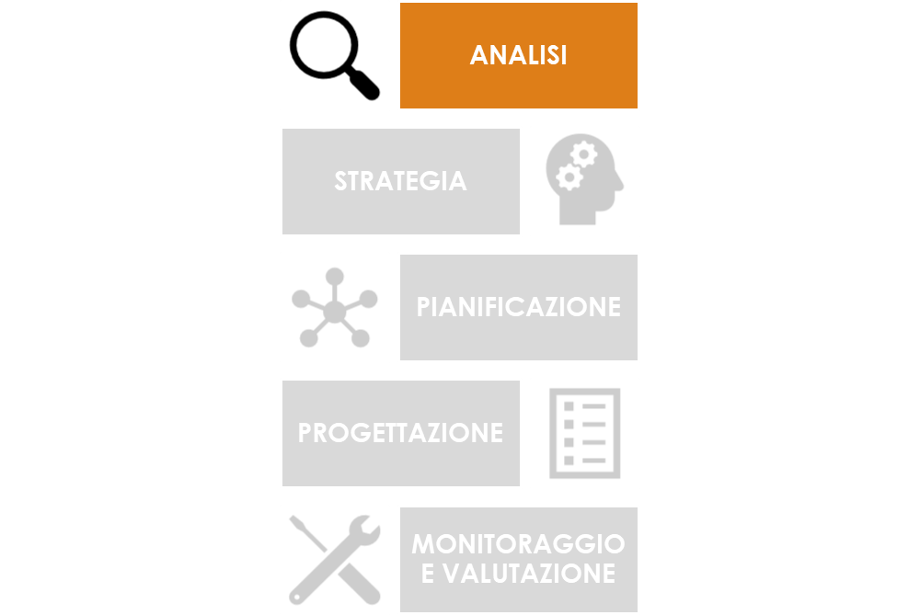
Piano Strategico Culturale I contenuti
Analisi della dimensione sociale
Analisi della dimensione economica
Analisi della dimensione culturale
Analisi della dimensione relazionale
Comprensione delle caratteristiche del contesto e individuazione delle opportunità e individuazione delle aree di intervento

Slide 7
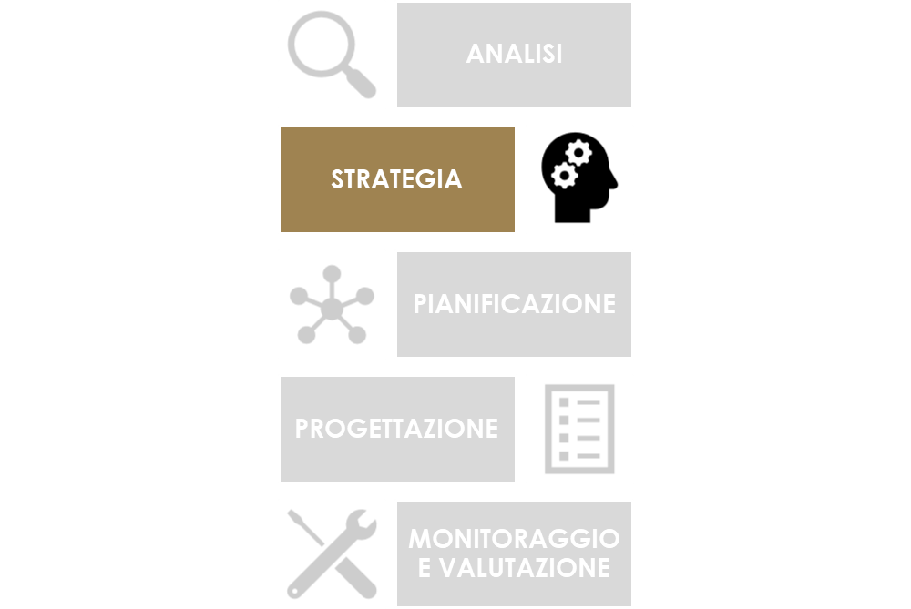
Piano Strategico Culturale I contenuti
Definire gli obiettivi strategici
Definire i target di utenza a cui ci si rivolge per strutturare una strategia di intervento personalizzata (in primis, residenti, turisti; attenzione alle variabili utilizzate per la profilazione degli utenti)
Definire i TEMI CHIAVE su cui strutturare la strategia di valorizzazione culturale
Definisce le priorità strategiche cui far riferire gli interventi del Piano; tendenzialmente rappresentano obiettivi di lungo periodo.
Ogni obiettivo specifico, in genere, si declina in uno o più obiettivi operativi
Obiettivo strategico

Slide 8
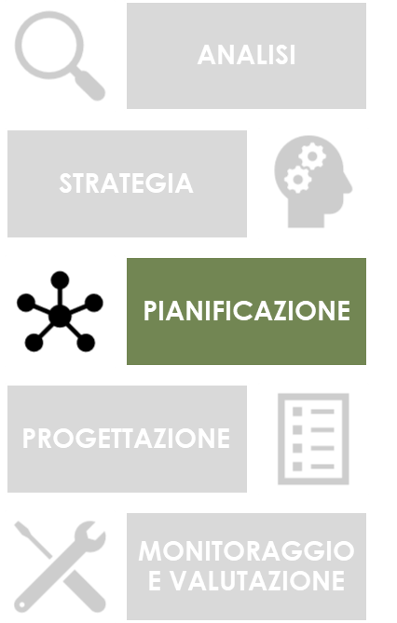
Piano Strategico Culturale I contenuti
Individuare obiettivi di maggior dettaglio attraverso i quali si declina il raggiungimento degli obiettivi generali
Obiettivo operativo 1
Obiettivo operativo 2
Obiettivo operativo 3
Obiettivo operativo N
Obiettivo strategico
Secondo la logica dell’albero strategico, ogni obiettivo strategico è articolato in obiettivi operativi, per ciascuno dei quali vengono definite le azioni puntuali per il loro raggiungimento, nonché tempi e risorse necessarie

Slide 9
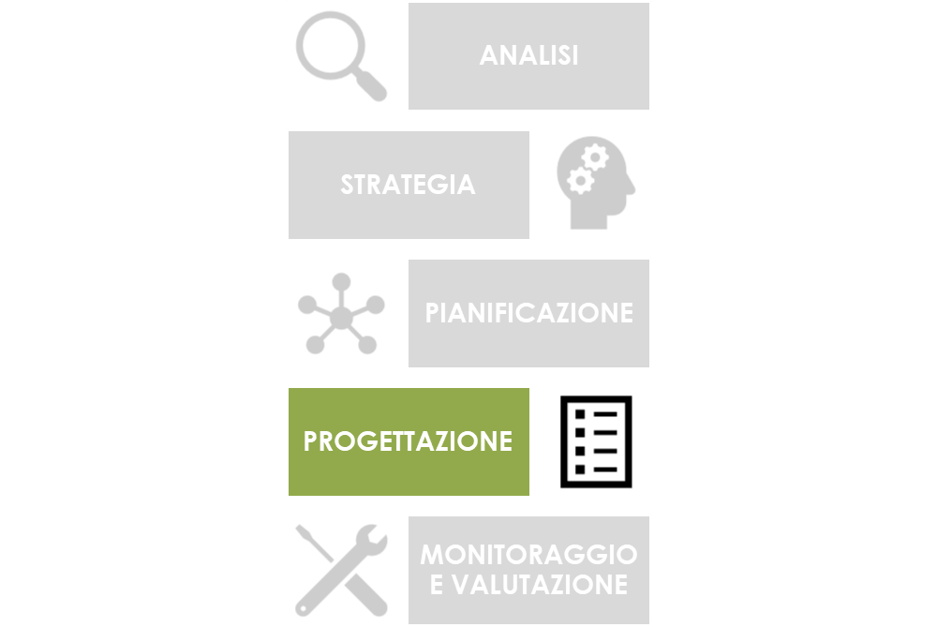
Piano Strategico Culturale I contenuti
Definire gli interventi puntuali per il raggiungimento degli obiettivi predefiniti:
a tale scopo si prevede l’elaborazione di schede progetto contenenti tutte le informazioni necessarie alla realizzazione dell’intervento;
le schede progetto dovranno definire modalità attuative, soggetti coinvolti e ruoli, tempistiche, risorse necessarie;
questo approccio consente di schematizzare il lavoro e di definire una griglia per il monitoraggio e valutazione degli interventi

Slide 10
Piano Strategico Culturale I contenuti
Tutte informazioni relative a ciascun intervento possono essere sintetizzate in una scheda i cui contenuti minimi sono:
Nome | Denominazione sintetica del progetto
Obiettivi | Quali sono obiettivi del progetto
Coerenza con albero strategico | Quali sono i livelli di coerenza con l’albero strategico del Piano
Responsabile | Chi è il soggetto responsabile dell’attuazione del progetto
Partenariato | Quali sono partner di progetto (persone, associazioni, operatori pubblici e privati, ecc.)
Linee di intervento | Quali sono le azioni puntuali del progetto (es. fasi, attività, ecc.)

Slide 11
Piano Strategico Culturale I contenuti
Output | Quali prodotti saranno realizzati al termine del progetto
Risultati attesi | Cosa ci si aspetta di ottenere al termine del progetto, anche in un’ottica di medio/lungo periodo
Risorse economiche | Quanto si prevede sia necessario per realizzare il progetto
Finanziamenti attivabili | Quali linee di finanziamento posso utilizzare per la realizzazione dell’intervento
Tempistiche | Quanto tempo si prevede sia necessario all’attuazione
Livello di fattibilità | Quale si crede sia il livello di fattibilità del progetto in relazione a tutti i fattori sopra considerati
Indicatori di monitoraggio | Quali fenomeni si possono osservare per verificare l’andamento del progetto

Slide 12
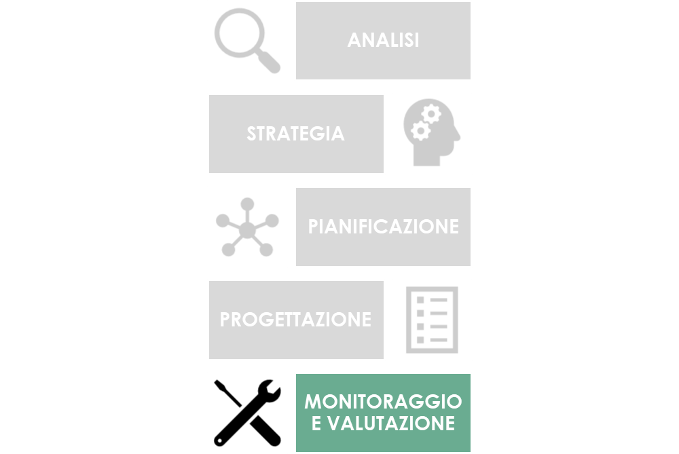
Piano Strategico Culturale I contenuti
Il sistema di monitoraggio e valutazione costituisce un importante tassello nella definizione e verifica delle politiche di investimento pubbliche.
Ha lo scopo di sovrintendere l’efficace implementazione dei piani, delle azioni e dei progetti, nonché di verificare il funzionamento dei meccanismi di coordinamento tra i diversi attori e intervenire con azioni correttive laddove necessario e valutare l’impatto delle politiche pubbliche.
L’obiettivo principale dell’attività di monitoraggio e valutazione è quello di favorire una riflessione sulla correttezza dell’indirizzo strategico perseguito e agevola le eventuali scelte di revisione dello stesso.
Per garantire il pieno, corretto ed efficace funzionamento del sistema di M&V è necessario che sia identificata la responsabilità della sua gestione nel sistema di governance

Slide 13
L’assetto di governance Il processo
una visione della governance che promuova e consolidi una cultura di pianificazione strategica e di progettazione integrata e partecipata tra diversi livelli istituzionali e tra pubblico e privato
favorire una innovazione nel processo di valorizzazione del patrimonio culturale centrata sulla gestione sostenibile delle risorse
promuovere nuovi modelli di gestione (previsti dal Legislatore, ma che fanno fatica ad emergere) e favorire la produzione di valore attraverso nuove imprese culturali.

Slide 14
L’assetto di governance Il processo
Articolare una struttura di governance multilivello significa gestire una complessità di attori caratterizzati da ruoli, competenze e obiettivi differenti, all’interno di un quadro di intervento comune, regolato da una visione condivisa
Attenzione alla sovrapposizione di competenze e ad un inefficace coordinamento: rischio duplicazione di documenti strategici, con correlata dispersione di risorse.
Attori
Ruoli
Responsabilità
Struttura organizzativa
Processo decisionale
DEFINIZIONE DI STRUMENTI ATTUATIVI E PROCESSO DECISIONALE
DEFINIZIONE MODALITA’ DI COORIDNAMENTO
DEFINIZIONE CONDIVISA DELLE FINALITÀ
MAPPATURA DEI SOGGETTI
Attori pubblici, privati, Terzo Settore
Es. convocazione tavoli tecnici, cabina di regia
Creazione di cluster per finalità omogenee
Definizione ruoli e competenze
Accordi, partenariati, convenzioni etc.

Slide 15
Percorso partecipativo Il processo
Chi coinvolgere: l’associazionismo, ma anche il settore imprenditoriale
In quale fase: ascolto dei bisogni e dei desiderata, processi decisionali condivisi, co-progettazione, co-creazione
IMPOSTAZIONE DEL PROCESSO
ASCOLTO DELLA COMUNITÀ
DEFINIZIONE DELLE STRATEGIE
ELABORAZIONE DI PROGETTI
CONSULTAZIONE DEI CITTADINI
Impostazione della comunicazione
Interviste / questionari/ focus group
Costituzione di gruppi di lavoro
Laboratori di progettazione
Kick off meeting
Identificazione di cluster tematici

Slide 16
La comunicazione Il processo
L’azione di comunicazione connessa al Piano Strategico Culturale ha una triplice funzione: narrare il processo di ascolto dei bisogni territoriali e di definizione degli interventi, stimolare il contributo degli stakeholder che si intende coinvolgere, informare rispetto agli interventi programmati.
DEFINZIONE DEGLI OBIETTIVI di COMUNICAZIONE
DEFINZIONE DELLA STRATEGIA DI COMUNICAZIONE
DEFINZIONE DI AZIONI, TARGET E CANALI
ATTUAZIONE
Per stimolare l’attenzione dei target che voglio coinvolgere
Raccontare il processo in corso
Target, canali e valori da comunicare
Programmazione in termini di risorse, tempi
Comunicare gli interventi oggetto del Piano

Slide 17
Piano Strategico culturale Una proposta di struttura
Sintesi del contesto di riferimento
Contesto socio economico
Contesto storico, artistico e culturale
Mappatura del patrimonio culturale e naturale
Mappatura degli stakeholder
Swot
Le linee di intervento
Il metodo adottato per la selezione delle linee di intervento
Le linee di intervento
L’albero strategico
Le schede progetto
Il budget e le possibili fonti di finanziamento
Sistema di governance allargata
Sistema di monitoraggio e valutazione

Slide 18
La fase attuativa del Piano
I MODELLI DI ATTUAZIONE DEL PIANO
Reti
Distretti
Accordi di valorizzazione ex art. 112
Gestioni autonome
Reti di impresa
Altri strumenti previsti dalla normativa regionale: es. AQST (Accordo Quadro di Sviluppo Territoriale) della Regione Lombardia
Modelli di partenariato innovativi ex DLgs 50/2016
Federalismo demaniale culturale
Strumenti di negoziazione (Protocolli, Intese, ecc.)
Elaborazione del piano strategico
A valle del processo di pianificazione strategica

